Slide 1
Résumé: Transformers Networks for trajectory forecasting
Avant: LSTM (Long Short Term Memory)
Prédiction du mouvement d’individus via un mécanisme social (intéraction entre personne) et via de l’information sémantique de la scène (map mecanism)
Une personne = un LSTM
Social pooling mecanism pour permettre aux LSTM de s’envoyer de l’information
Maintenant: Transformers
Prédiction sur base du mécanisme d’attention
Une personne = un transformer
TF, TFq, BERT, BERTq

Slide 2
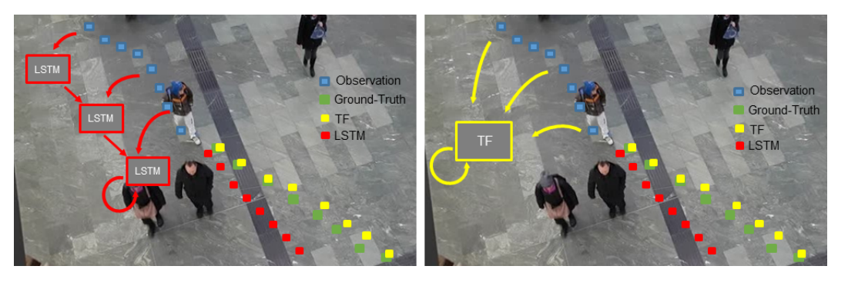
Avantage du transformer:
Analyse les datas (mécanisme d’attention) en une fois contrairement aux LSTMs qui les traitent séquentiellement
Prédiction possible en cas d’obstruction !

Slide 3
Notre cas:
Un TF par véhicule
Input: une séquence (d,v,theta,phi) de t = 0 à t = -(T_obsv -1 )
Output: un vecteur de (d,v,theta,phi) pour t = 0
Pas besoin de décodeur

Slide 4
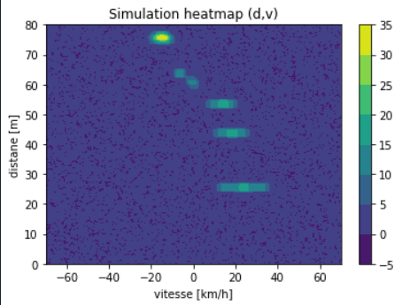
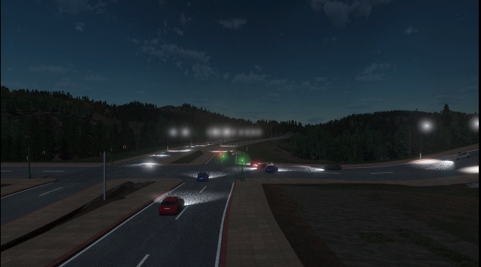
Etat d’avancement du mémoire

Slide 5
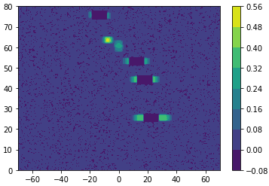
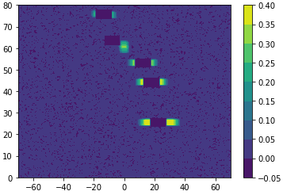
Etat d’avancement du mémoire
Algorithm de recherche de véhicules
Recherche de d,v
Normalisation des données
Recherche d’un point max
Tant que (conditon)
Si Max > threshold :
Mise à zero des alentours
Stockage de la valeur
sinon
condition = 0
Index des valeurs convertis en d,v
Recherche des angles
Reprendre les d,v données
Pour chaque paire(d,v) regarder la heatmap de l’index associé et prendre le max

Slide 6
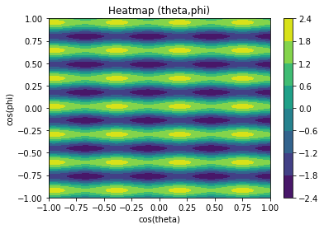
Levée des ambiguïtés (theta,phi):
Besoin d’avoir une estimation de (theta,phi)
Prise du maximum local

Slide 7
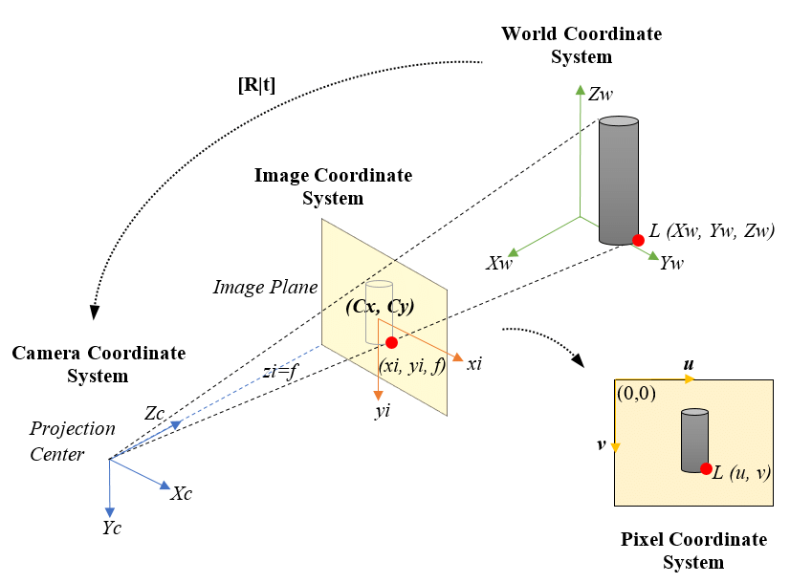
Levée des ambiguïtés (theta,phi):
Extraction de (d,v,theta,phi) avec la caméra → calibration de la caméra
X = (x,y,z,1) world
x = (u,v,1) pixel
En coordonnées homogènes: x = PX
X = Pinv x → ligne de points possibles!
→ besoin d’une info supplémentaire: z

Slide 8
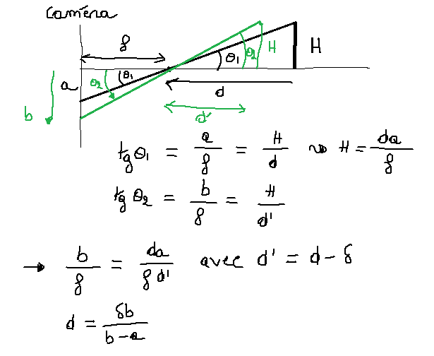
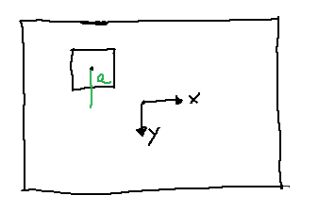
Distance caméra-objet en mono-vision:
YOLO
a,b correspondent à la coordonnée y du centre de masse de la cible
Besoin de la distance parcourue δ par l’objet
[pixel]

